Slide 1
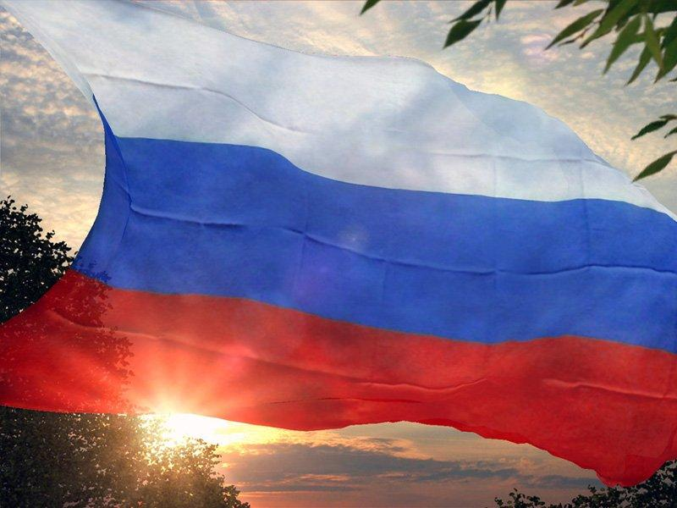
9 декабря –
День Героев Отечества России

Slide 2

Кого мы называем Героями?
Герой — это человек, совершивший или совершающий благородные поступки, связанные с риском для его жизни.
ГЕРОЙ – ЭТО ТОТ, КТО ТВОРИТ ЖИЗНЬ ВОПРЕКИ СМЕРТИ, КТО ПОБЕЖДАЕТ СМЕРТЬ.овек.

Slide 3
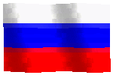
В 2007 году по инициативе президента страны Владимира Владимировича Путина было внесено изменение в федеральный закон Российской Федерации «О днях воинской славы и памятных датах России», в соответствии с которым
9 декабря был установлен
Днём памяти Героев Отечества.

Slide 4
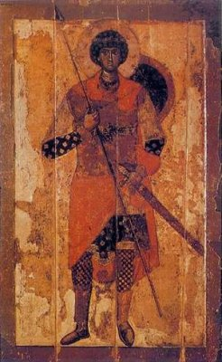
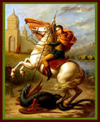
Георгий Победоносец

Slide 5
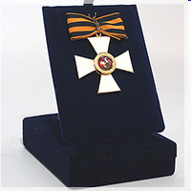
Орден Святого Георгия Победоносца
Военный орден Святого великомученика и Победоносца Георгия -первый из всех наград имевший четыре степени и являвшийся высшей военной наградой, которым награждались за выдающиеся деяния и подвиги на поле боя офицеры и генералы.

Slide 6
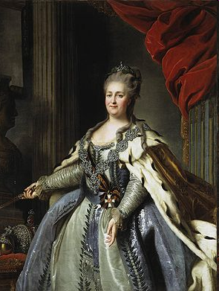
Идея создать такую награду принадлежит Петру I. Замысел Петра I воплотила в жизнь Екатерина II .Именно она 9 декабря в 1769 году учредила орден Святого Георгия Победоносца для воинов, проявивших в бою доблесть, отвагу и смелость.

Slide 7
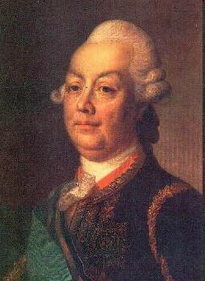
За всю историю дореволюционной России знаками ордена Святого Георгия I степени были отмечены 25 человек.
Первым кавалером ордена стал выдающийся русский полководец Петр Румянцев‑Задунайский в августе 1770 года за блестящую победу над турецкой армией.

Slide 8
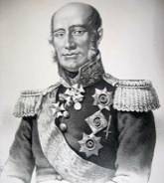
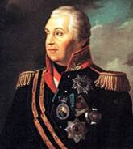
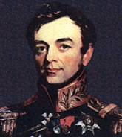
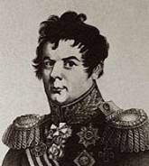
За все время существования ордена полными кавалерами всех четырех его степеней стали:
М. И. Кутузов,
М. Б. Барклай-де-Толли,
И. Ф. Паскевич,
И. И. Дибич-Забалканский.
М. И. Кутузов
М.Б. Барклай-де-Толли
И. Ф. Паскевич
И. И. Дибич-Забалканский

Slide 9
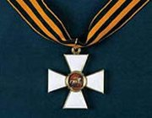
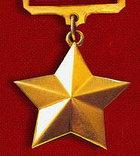
В СССР орден Святого Георгия был заменен на Золотую звезду Героя. Звание Героя Советского Союза, высшей степени отличия в СССР, присваивалось за совершение геройского подвига во время войны и в мирное время.

Slide 10
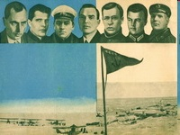
Первыми звания Героя Советского Союза 20 апреля 1934 года были удостоены семь летчиков (Михаил Водопьянов, Иван Доронин, Николай Каманин, Сигизмунд Леваневский, Анатолий Ляпидевский, Василий Молоков, Маврикий Слепнев), спасших с льдины в Чукотском море членов арктической экспедиции и экипаж ледокола «Челюскин».

Slide 11
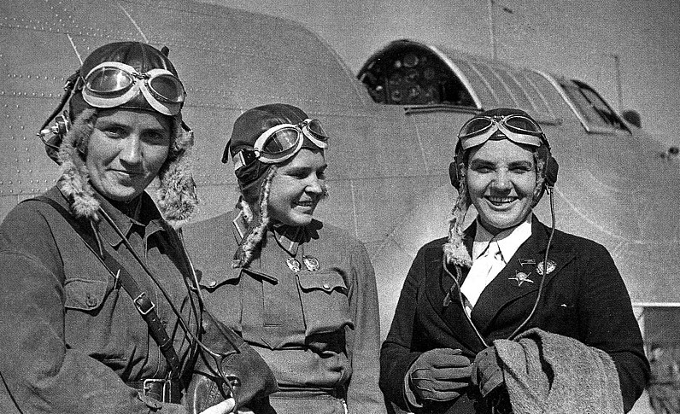
Первыми женщинами – Героями Советского Союза стали летчицы Валентина Гризодубова, Полина Осипенко, Марина Раскова, совершившие беспосадочный перелет Москва – Дальний Восток в 1938 году.

Slide 12
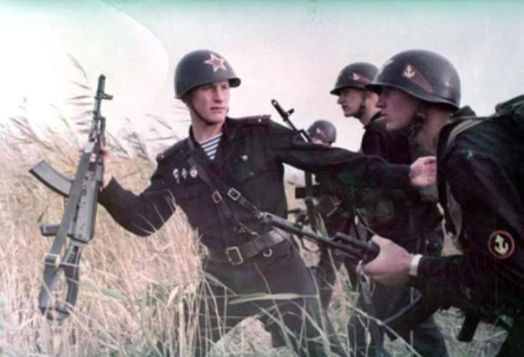
Большая часть орденов была присвоена во время и после Великой Отечественной войны 1941-1945 годов.

Slide 13
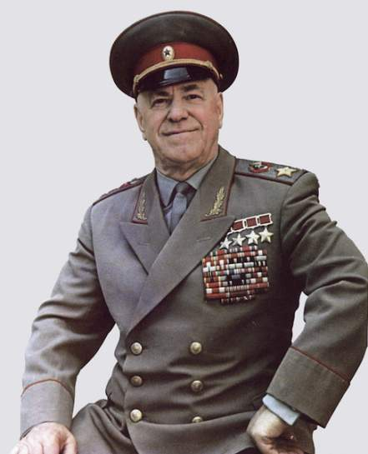
Четыре звезды героя получил Георгий Константинович Жуков. великий полководец, Маршал Советского Союза, Министр обороны СССР.
Символично, что полный разгром фашистской Германии пришелся на праздник Георгия Победоносца (6 мая) и что ее капитуляцию 8 мая 1945 г. принял маршал Георгий Жуков. Пасха 1945 года тоже пришлась на 6 мая, праздник великомученика Георгия Победоносца!

Slide 14
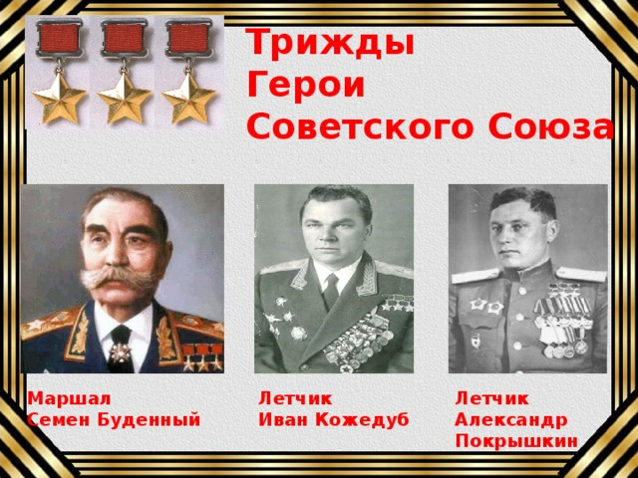

Slide 15
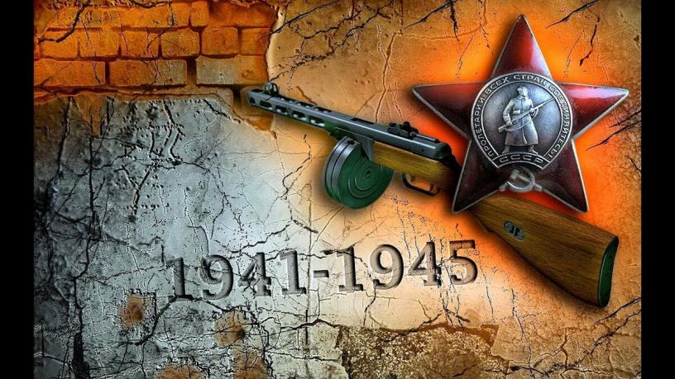
Всего за героические подвиги, совершенные в годы Великой Отечественной войны, звания Героя Советского Союза были удостоены более 11 600 человек.

Slide 16
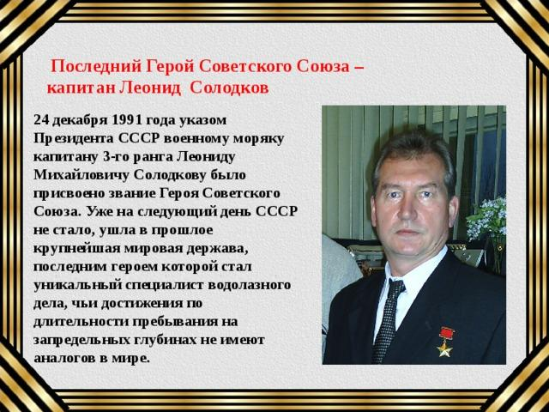
Всего за период существования СССР звания Героя Советского Союза было удостоено 12 772 человека.

Slide 17
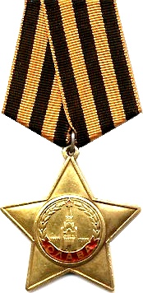
Орден Славы
Героизм советских людей в боях
с фашистами оказался массовым.
Появилась необходимость
установить новую награду.
Этот орден был утверждён 08.11.1943 года.
По статуту им награждали лиц рядового и сержантского состава Красной Армии
за личные подвиги на поле боя.
До 1945 года кавалерами ордена 3-й степени стали 980 тысяч человек, 2-й степени - 46 тысяч, а полными кавалерами – 2тысячи 562 человека.

Slide 18
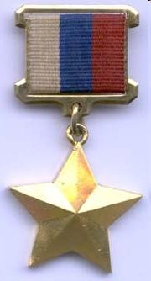
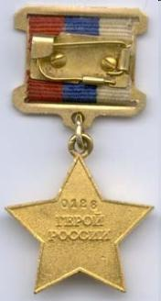
Главная награда современной России – звание Герой Российской Федерации – было установлено Законом РФ от 20 марта 1992 года. Этим же Законом был учрежден знак особого отличия ‑ медаль «Золотая Звезда».

Slide 19
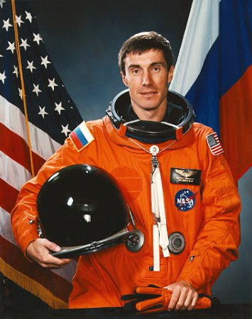
Медаль «Золотая Звезда» № 1 была вручена лётчику-космонавту Крикалёву Сергею Константиновичу за выполнение длительного космического полёта на орбитальной станции «Мир». (803 дня за 6 стартов)

Slide 20
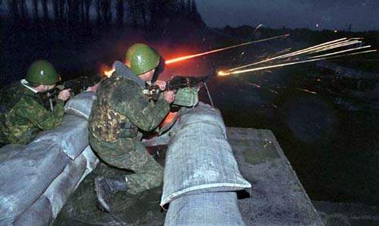
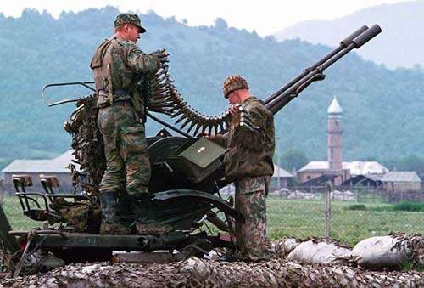
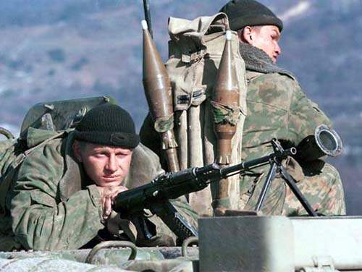
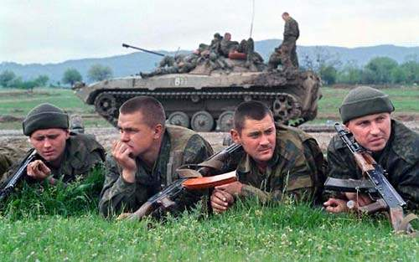
Чечня – наша боль и скорбь

Slide 21
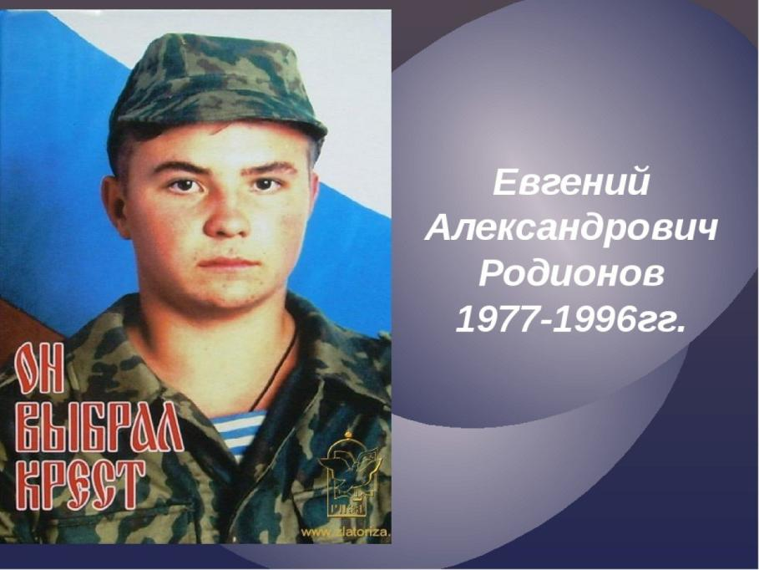

Slide 22
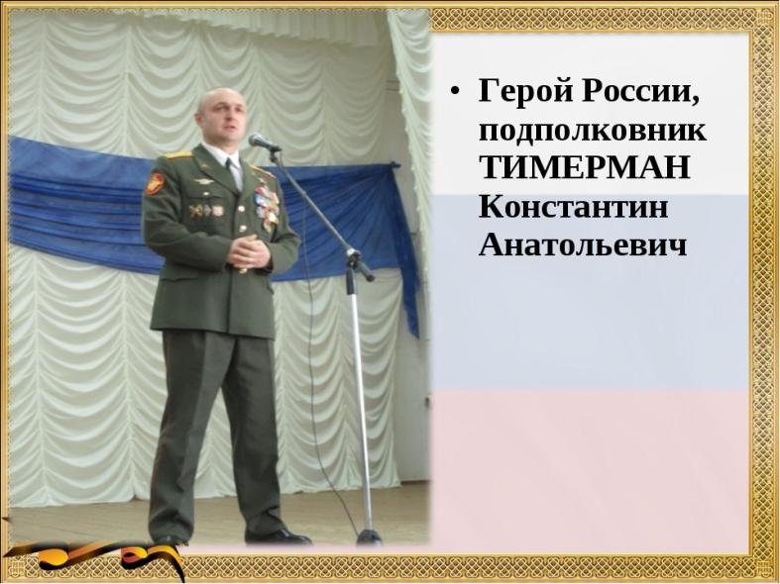
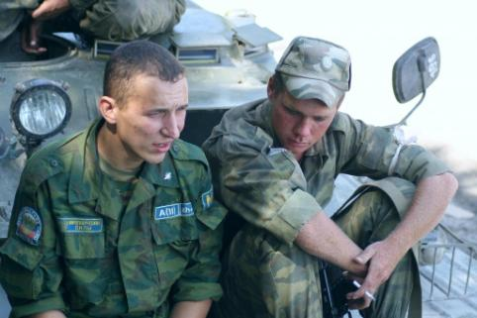
Осетино-грузинская война

Slide 23
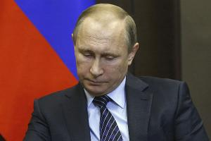
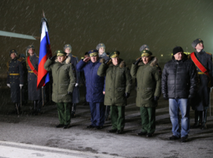
Президент России Владимир Путин 25.11.2015 подписал указ «О награждении государственными наградами Российской Федерации военнослужащих Вооруженных Сил Российской Федерации»,участвующих в военных операциях в Сирии.

Slide 24
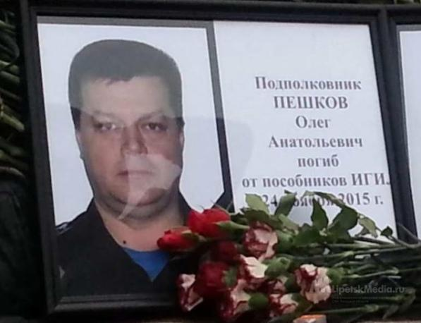
Среди них Олег Пешков – погибший пилот сбитого в Сирии 24 ноября 2015 бомбардировщика Су-24.
За героизм, мужество и отвагу, проявленные при исполнении воинского долга, подполковнику Пешкову Олегу Анатольевичу присвоено звание Героя Российской Федерации (посмертно)

Slide 25
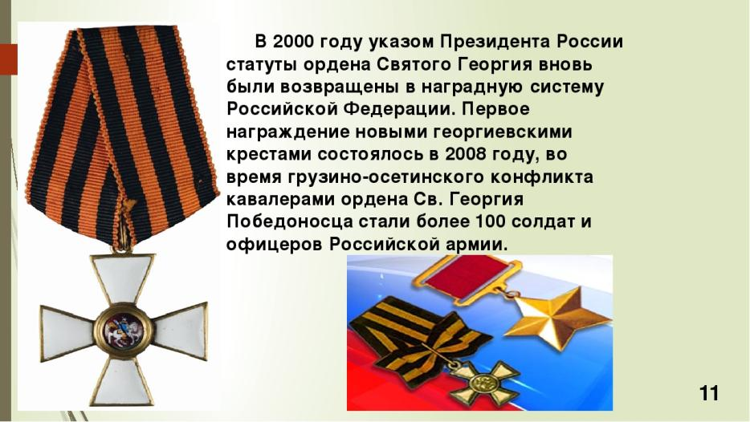

Slide 26
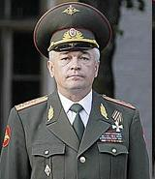
Первым кавалером восстановленного ордена Святого Георгия 4-й степени стал 18 августа 2008 года командующий войсками Северо-кавказского военного округа генерал-полковник Сергей Макаров за успешное проведение операции, официально названной «принуждение Грузии к миру».

Slide 27


Slide 28
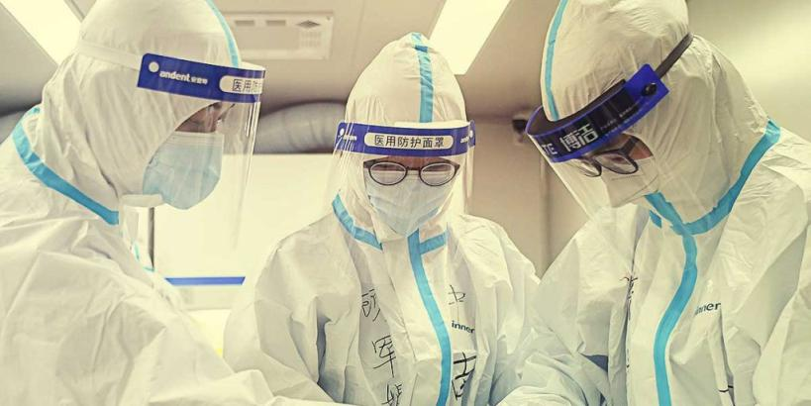
У каждого времени — свои герои. Сейчас они носят защитные костюмы, респираторы и очки. Ежедневно они рискуют жизнью в борьбе с коварным вирусом.
Накануне Дня Героев Отечества Президент России Владимир Путин подписал указ о награждении медицинских работников за самоотверженность в борьбе с коронавирусом.

Slide 29
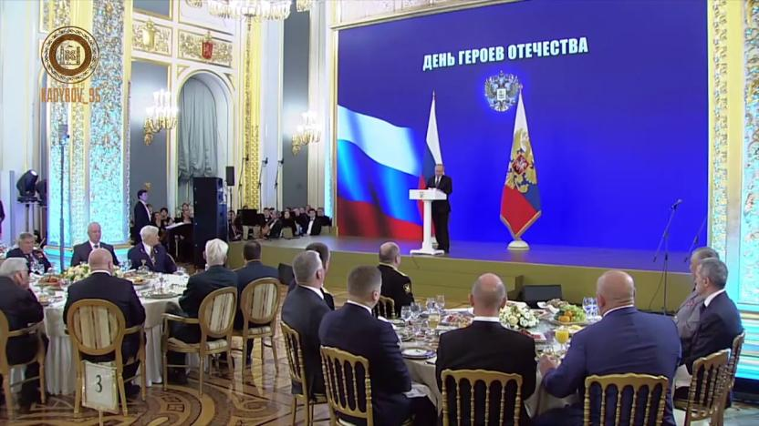
В честь Дня героев Отечества в Георгиевском зале Кремля проходит торжественный приём, на который приглашаются военные и гражданские лица, проявившие особое мужество и героизм.

Slide 30
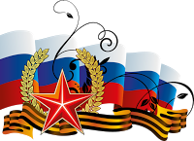
«Убежден, летопись российской славы никогда не будет прервана. Потому что патриотизм, отвага, готовность, невзирая на личные риски, в трудную минуту взять ответственность на себя, роднят людей самых разных национальностей, профессий и возрастов. Эти качества в крови, в характере нашего народа», — отметил Владимир Путин в своём праздничном обращении.

Slide 31
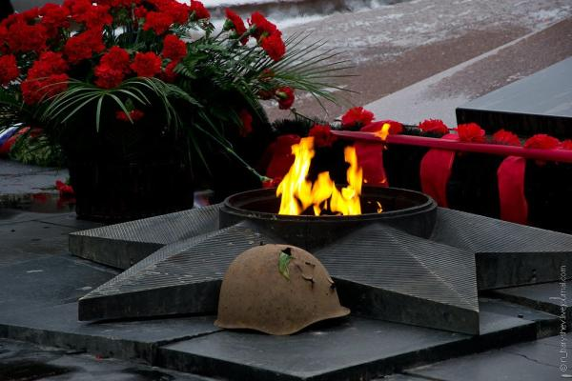
О подвигах стихи слагают,
О славе песни создают.
«Герои никогда не умирают,
Герои в нашей памяти живут!»

